Slide 1
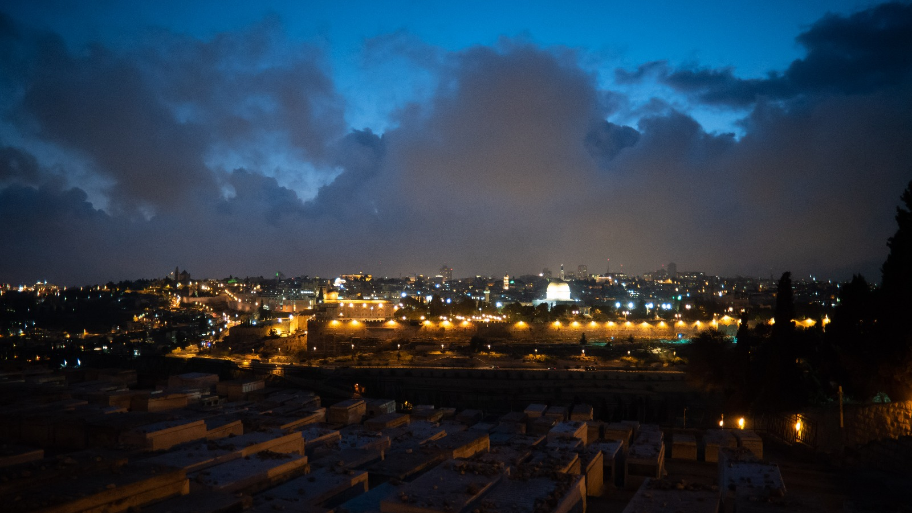
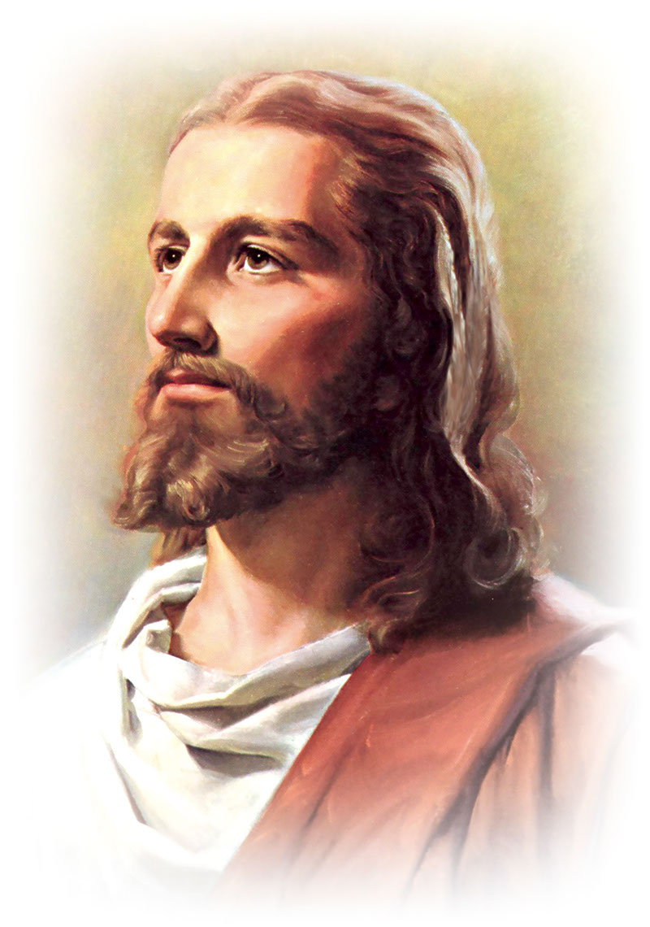
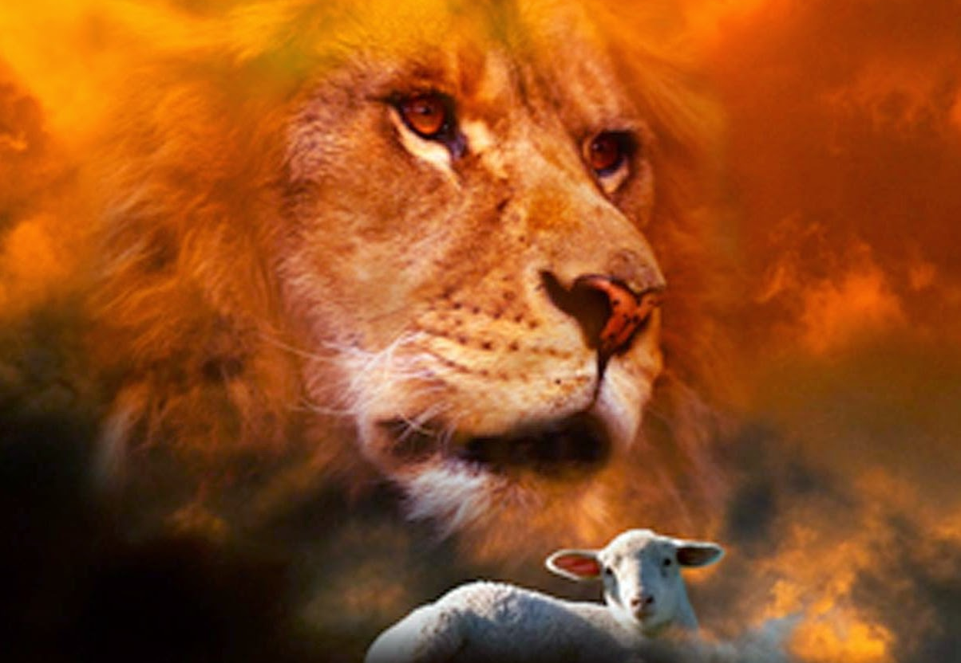


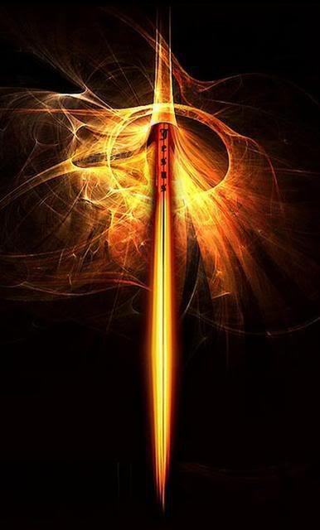
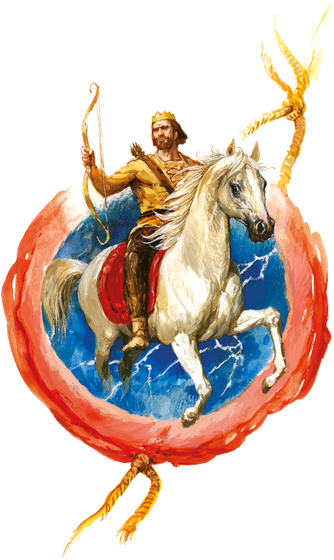



“El Anticristo y el 666 en el Apocalipsis”
El futuro revelado en el Apocalipsis
11
Notes:
Hola amigos aquí estamos nuevamente juntos para estudiar acerca del interesante libro del Apocalipsis. Hoy estudiaremos sobre el Anticristo y el 666 en el Apocalipsis.

Slide 2
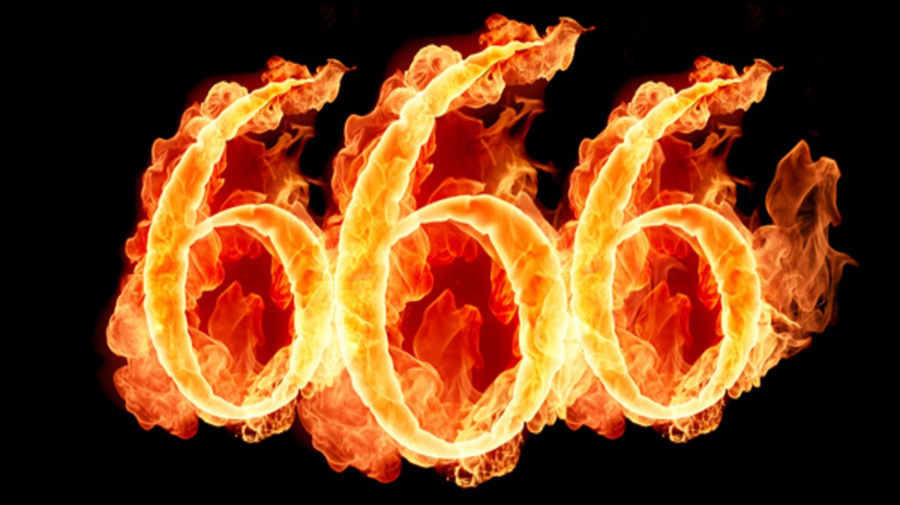
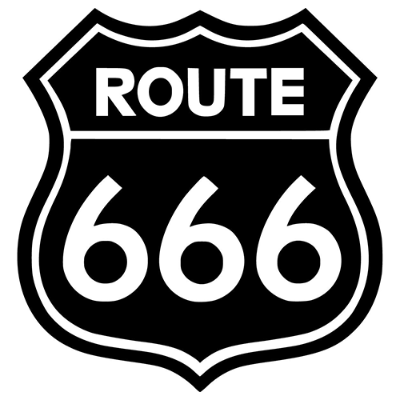

Notes:
Hay muchas supersticiones relacionadas con el número 666.
Un grupo de mujeres que estaban esperando hijos en el año 2006 estaban muy preocupadas cuando la fecha del parto se acercaba al 6 de junio del 2006 por el temor de que nazcan sus hijos en el 6.6.06 y que de alguna forma estén relacionados con la bestia de Apocalipsis 13.
En 1989, Nancy y Ronald Reagan, cuando se trasladaban a su casa en Bel-Air en una sección de Los Ángeles, después de la elección de 1988, tenían la dirección 666 St. Cloud Road, pero la cambiaron a 668 St. Cloud Road para evitar estar relacionados con el número 666.
También en Nuevo México, la ruta 666 fue cambiada a ruta 491. Una de las autoridades declaró después del cambio: “El diablo ha salido de este lugar”.
En Kentucky, un corredor rehusó competir una carrera que le daba la oportunidad para clasificar para las carreras provinciales cuando el entrenador le dio el número 666.
¡Y cuantas historias más existen relacionadas al 666! Pero ¿será que está el diablo detrás del 666? ¿O será otro poder que también lucha contra Dios?

Slide 3
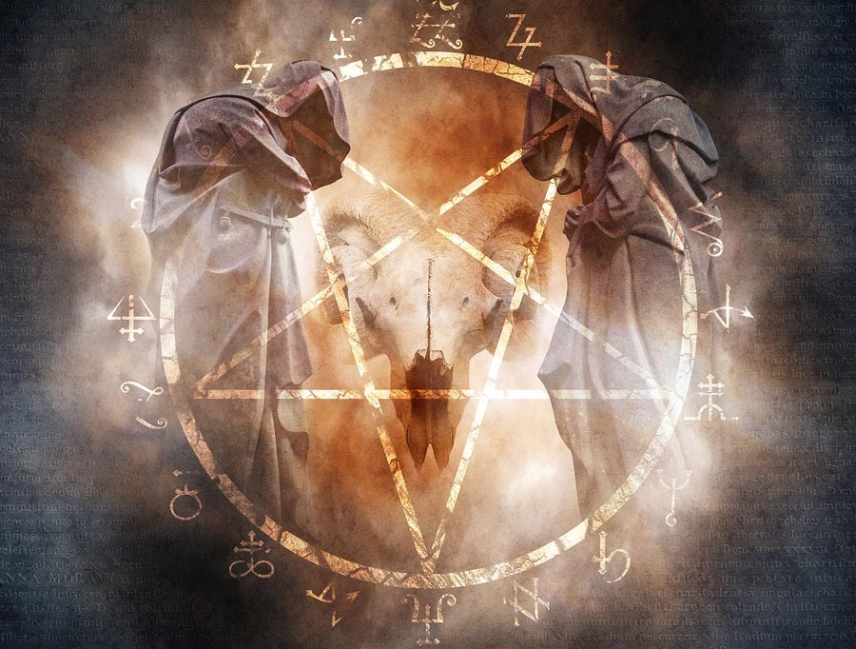

¿Qué es el Anticristo?
ANTICRISTO: Contra Cristo.
Aquello que se opone a Cristo, forma parte de la estructura que sostiene al Anticristo.
Notes:
El libro del Apocalipsis nos da detalles claros sobre el 666 y el Anticristo.
Precisamente en este punto debemos detenernos a analizar bien, ya que la fantasía popular, alimentada por los libretos cinematográficos y la imaginación de los novelistas, le ha dado una connotación esotérica, o sea oculta, y que, en realidad, está lejos del concepto bíblico.
Veamos la palabra propiamente dicha: ANTICRISTO. ANTI significa “contra”; o sea, contra CRISTO, que se opone a Cristo, o forma parte de la estructura que sostiene al anticristo.

Slide 4
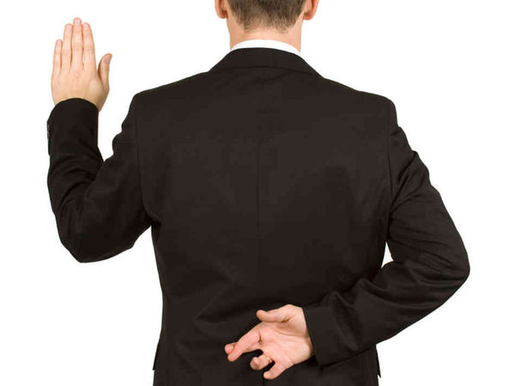
Los apóstoles hablaron del surgimiento del Anticristo
Notes:
Los apóstoles hablaron del surgimiento del Anticristo.

Slide 5
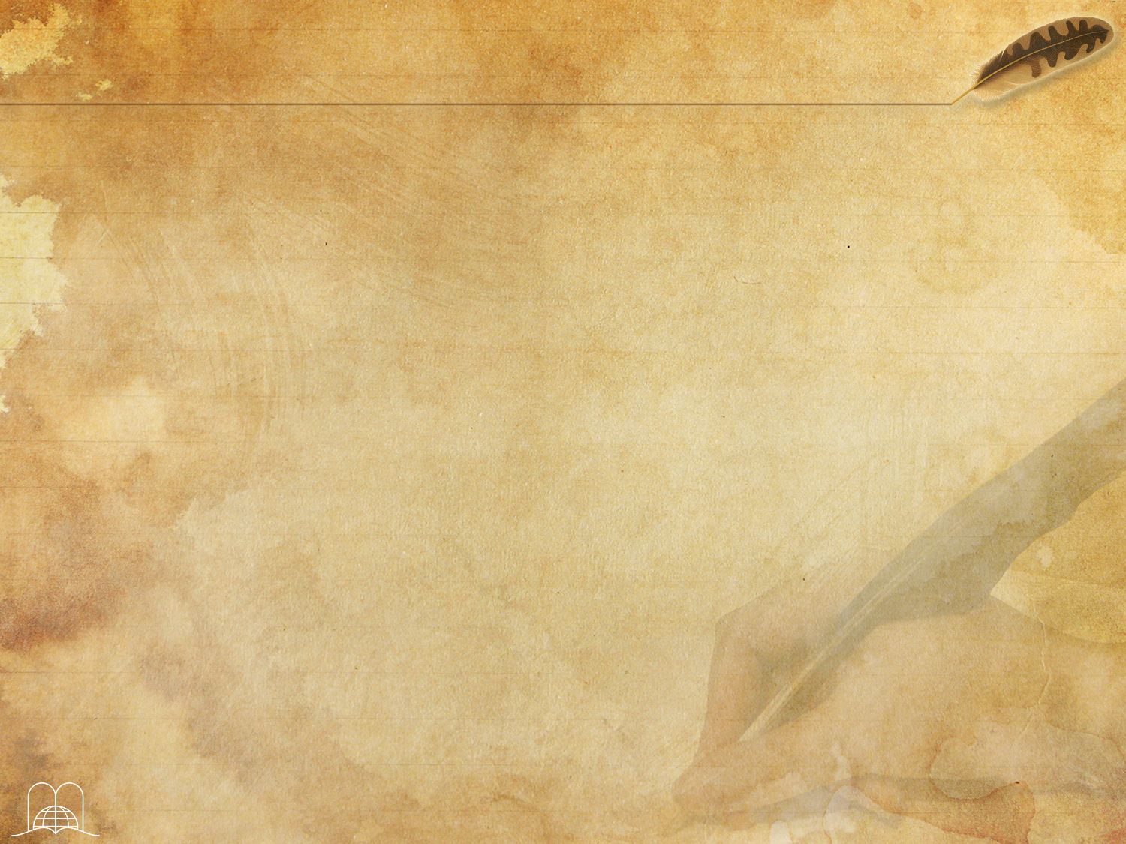
1 Juan 2:18
Hijitos, ya es el último tiempo; y según vosotros oísteis que el anticristo viene, así ahora han surgido muchos anticristos; por esto conocemos que es el último tiempo.
Notes:
En 1 Juan 2:18 nos dice: “Hijitos, ya es el último tiempo; y como vosotros habéis oído que el anticristo ha de venir, así también al presente hay muchos anticristos; por lo cual sabemos que es el último tiempo”.

Slide 6
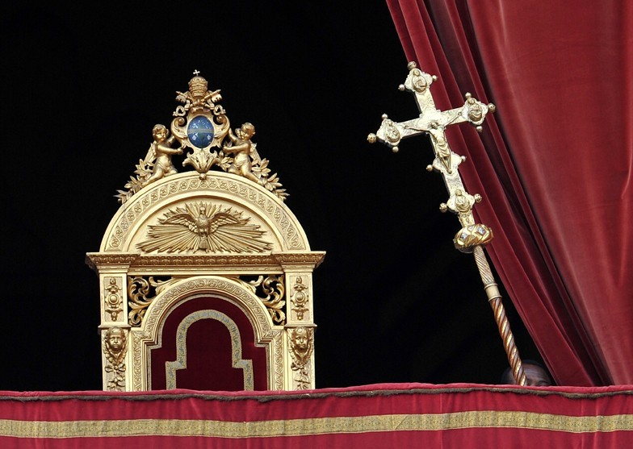
¿Y qué características relevantes posee?
Notes:
¿Y qué características relevantes posee?

Slide 7
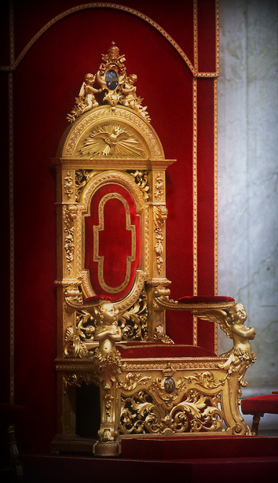
2 Tesalonicenses 2:3-7
Nadie os engañe en ninguna manera; porque no vendrá sin que antes venga la apostasía, y se manifieste el hombre de pecado, el hijo de perdición, el cual se opone y se levanta contra todo lo que se llama Dios o es objeto de culto; tanto que se sienta en el templo de Dios como Dios, haciéndose pasar por Dios.
Notes:
En 2 Tesalonicenses 2:3-7 declara: “Nadie os engañe en ninguna manera; porque no vendrá sin que antes venga la apostasía, y sea revelado el hombre de pecado, el hijo de perdición, el cual se opone y se exalta contra todo lo que se llama Dios o es adorado; tanto que como Dios se sienta en el templo de Dios, haciéndose pasar por Dios.

Slide 8
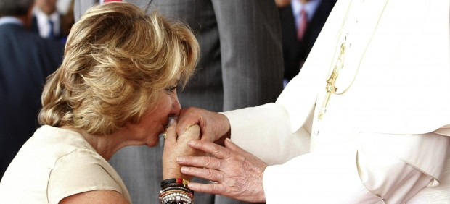
2 Tesalonicenses 2:3-7
¿No os acordáis que cuando yo estaba todavía con vosotros, os decía esto?
Y ahora vosotros sabéis lo
que lo detiene, a fin de que a
su debido tiempo se manifieste.
Porque ya está en acción el misterio de la iniquidad; sólo que hay quien al presente lo detiene, hasta que él a su vez sea quitado de en medio.
Notes:
¿No os acordáis que cuando estaba todavía con vosotros, os decía esto? Y ahora vosotros sabéis lo que lo detiene, para que sea revelado en su tiempo. Porque el misterio de iniquidad ya opera; sólo espera hasta que sea quitado de en medio el que ahora lo detiene”.
Podemos ver aquí que el Anticristo es precisamente lo que el nombre indica: alguien o una organización que se levanta contra Dios, intenta ocupar su lugar y pide la adoración de los hombres como si él fuera un dios.

Slide 9
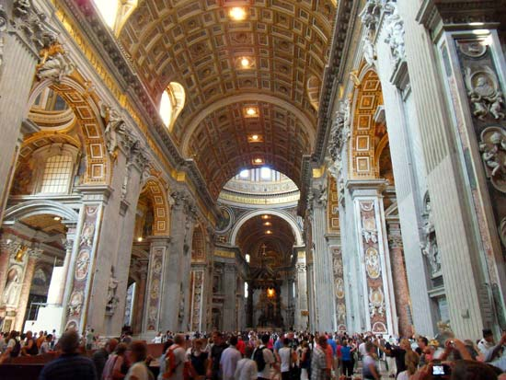
Notes:
Algunos piensan que el anticristo tiene que ver con una religión diferente al cristianismo que se levanta en contra, pero no es así.

Slide 10
1 Juan 2:19
Salieron de nosotros,
pero no eran de nosotros; porque si hubiesen sido
de nosotros, habrían permanecido con nosotros; pero salieron para que se manifestase que no todos son de nosotros.
Notes:
En 1 Juan 2:19 dice, “Salieron de nosotros, pero no eran de nosotros; porque si hubiesen sido de nosotros, habrían permanecido con nosotros; pero salieron para que se manifestase que no todos son de nosotros”.

Slide 11
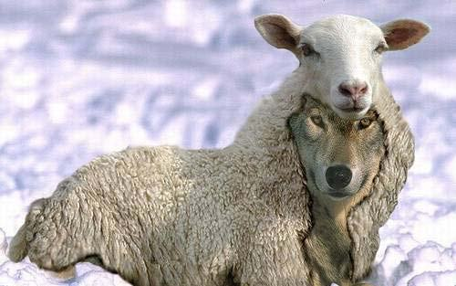
Hechos 20:29-30
Porque yo sé que después de mi partida entrarán en medio de vosotros lobos rapaces, que no perdonarán al rebaño.
Y de vosotros mismos se levantarán hombres que hablen cosas perversas
para arrastrar tras sí a los discípulos.
Notes:
Y en Hechos 20:29-30 aclara: “Porque yo sé esto, que después de mi partida entrarán en medio de vosotros lobos rapaces, que no perdonarán al rebaño. Y de vosotros mismos se levantarán hombres que hablen cosas perversas, para llevar discípulos tras sí”.
Por lo expresado en estos textos está claramente evidenciado que no estamos hablando de un sistema religioso que sea anticristiano, o ateo. No, el apóstol Juan especificó claramente que será de en medio del cristianismo aquel poder que intentará ocupar el lugar de Dios.

Slide 12
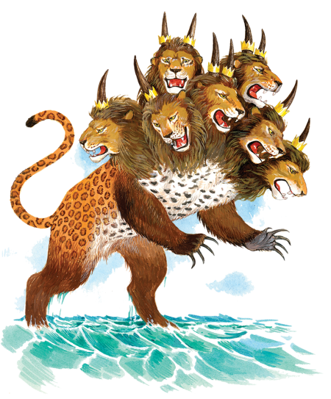
Notes:
El profeta Daniel en el capítulo 7 habla del anticristo presentándolo en la figura de un cuerno pequeño que creció mucho y se atrevería a cambiar la ley de Dios. Y en apocalipsis 13 se nos presentan 2 bestias que simbolizan poderes; una, llamada “la bestia” que lleva el número 666 y tiene características precisas.
La segunda, se identifica con una gran nación que apoyaría a la bestia, tema que analizaremos cuando estudiemos acerca de los Estados Unidos en la profecía.
Nos centraremos en analizar a esta famosa “bestia” que es el anticristo, quien, a pesar de llevar el manto de la religión, por medio de tradiciones humanas tergiversó la verdad de Dios.

Slide 13
Apocalipsis 13:1-7
Me paré sobre la arena del mar, y vi subir del mar una bestia que tenía siete cabezas y diez cuernos; y en sus cuernos diez diademas; y sobre sus cabezas, un nombre blasfemo.
Y la bestia que vi era semejante a un leopardo, y sus pies como de oso, y su boca como boca de león. Y el dragón le dio su poder y su trono, y grande autoridad.
Notes:
Leamos en Apocalipsis 13:1-7. “Y me paré sobre la arena del mar, y vi subir del mar una bestia que tenía siete cabezas y diez cuernos; y sobre sus cuernos diez diademas; y sobre sus cabezas un nombre de blasfemia. Y la bestia que vi, era semejante a un leopardo, y sus pies como de oso, y su boca como boca de león. Y el dragón le dio su poder y su trono, y grande autoridad.

Slide 14
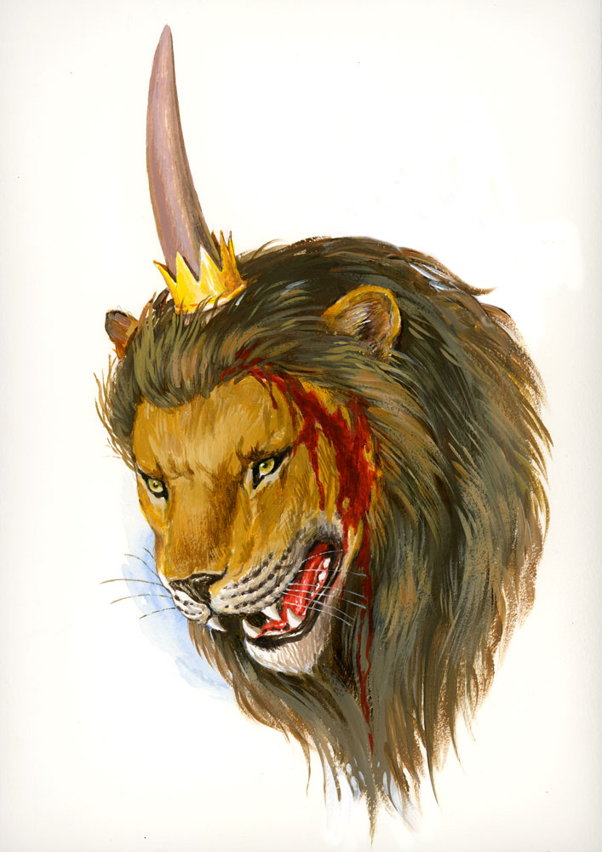
Apocalipsis 13:1-7
Vi una de sus cabezas como herida de muerte, pero su herida mortal fue sanada; y se maravilló toda la tierra en pos de la bestia, y adoraron al dragón que había dado autoridad a la bestia, y adoraron a la bestia, diciendo: ¿Quién como la bestia, y quién podrá luchar contra ella?
Notes:
Y vi una de sus cabezas como herida de muerte, y su herida de muerte fue sanada; y se maravilló toda la tierra en pos de la bestia. Y adoraron al dragón que había dado autoridad a la bestia, y adoraron a la bestia, diciendo: ¿Quién es semejante a la bestia, y quién podrá luchar contra ella?

Slide 15
Apocalipsis 13:1-7
También se le dio boca que hablaba grandes cosas y blasfemias; y se le dio autoridad para actuar cuarenta y dos meses.
Y abrió su boca en blasfemias contra Dios, para blasfemar de su nombre, de su tabernáculo, y de los que moran en el cielo.
Y se le permitió hacer guerra contra los santos, y vencerlos. También se le dio autoridad sobre toda tribu, pueblo,
lengua y nación.
Notes:
Y le fue dada boca que hablaba grandes cosas y blasfemias; y le fue dada potestad de actuar cuarenta y dos meses. Y abrió su boca en blasfemias contra Dios, para blasfemar su nombre y su tabernáculo, y a los que moran en el cielo. Y le fue dado hacer guerra contra los santos, y vencerlos. También le fue dado poder sobre toda tribu, y lengua y nación.

Slide 16
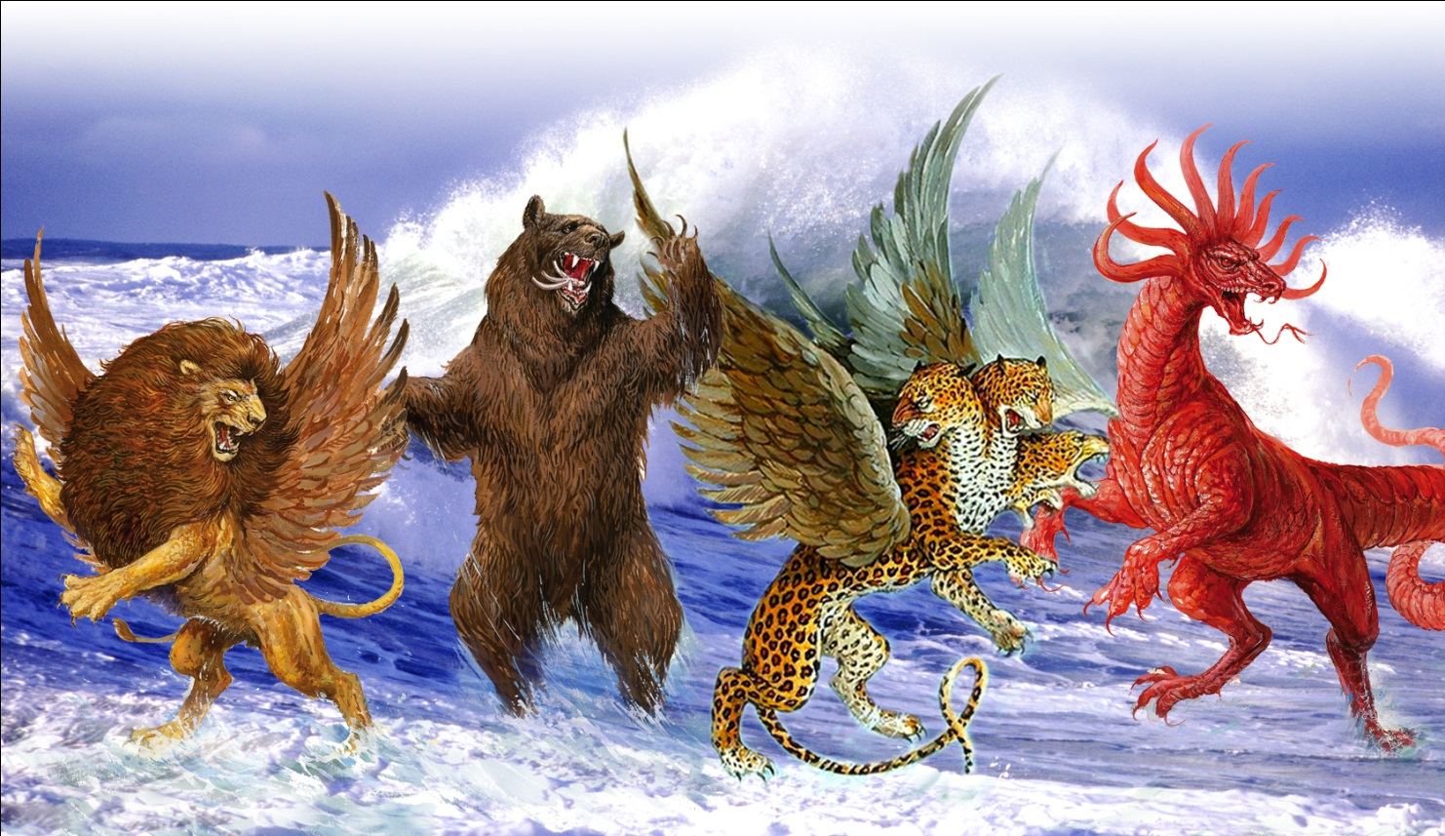
¿Qué simboliza una bestia
en el lenguaje simbólico?
Notes:
¿Qué simboliza una bestia en el lenguaje simbólico?

Slide 17
Daniel 7:17
Estas cuatro grandes bestias son cuatro
reyes que se levantarán en
la tierra.
Notes:
Daniel 7:17 “Estas cuatro grandes bestias, son cuatro reyes que se levantarán en la tierra”.
El primer elemento a tener en cuenta es: qué es una bestia en el lenguaje simbólico bíblico. Actualmente vemos que diferentes países son representados por animales, como, por ejemplo: Gran Bretaña con un león, Rusia con un oso, China con un dragón, Francia con un gallo, etc. Así vemos que una bestia representa una nación o poder político.

Slide 18
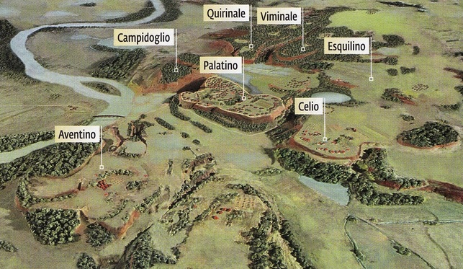
Características de la bestia
Una bestia: Representa un reino.
Siete cabezas: Tiene su origen en
un lugar con siete montes: Roma.
Esto, para la mente que tenga sabiduría: Las siete cabezas son siete montes, sobre los cuales se sienta la mujer.
Apocalipsis 17:9
Notes:
Apocalipsis dice que esta bestia tiene “siete cabezas”. Apocalipsis 17:9 nos da la interpretación de estas siete cabezas. El texto bíblico dice: “Aquí hay sentido que tiene sabiduría. Las siete cabezas, son siete montes, sobre los cuales se asienta la mujer”.
Esto nos dice claramente que este poder está asentado en un lugar con siete montes: La ciudad de Roma es conocida como la ciudad que está edificada sobre siete montes. Aquí ya tenemos un punto de partida.

Slide 19
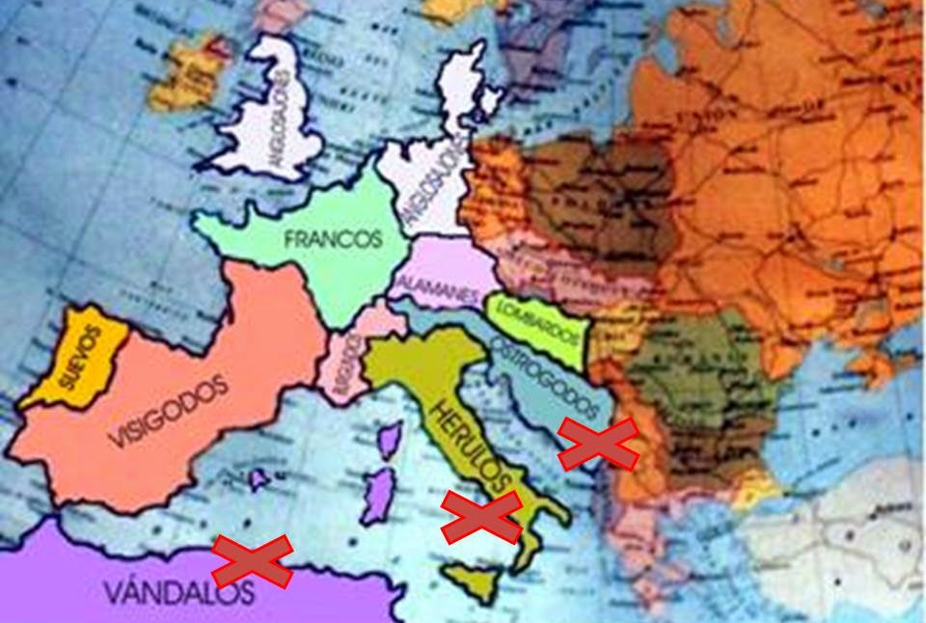
Características de la bestia
Diez cuernos y diez diademas, son los diez reinos en los que se dividió el imperio Romano.
Y los diez cuernos significan que de aquel reino se levantarán diez reyes; …
Daniel 7:24
Notes:
Apocalipsis dice que esta bestia tiene, aparte de las siete cabezas, diez cuernos y diez diademas:
Como ya hemos identificado a Roma como el lugar de las siete colinas, los diez cuernos o diademas son los 10 reinos en los que se dividió el imperio Romano.
Esto también lo confirma el profeta Daniel que habla de la misma bestia.
Daniel 7:24 p.p. dice: “Y los diez cuernos, que de aquel reino se levantarán, diez reyes”

Slide 20
Características de la bestia
Boca de León: Hereda el poderío del Imperio Babilónico (Daniel 7:4).
Los pies de Oso: La fuerza de los Medos y Persas,
(Daniel 7:5).
Cuerpo de Leopardo: la filosofía o sagacidad de Grecia, (Daniel 7:6).
Notes:
El imperio Romano siguió a Babilonia, Medo Persia y a Grecia como imperios mundiales. El libro de Daniel en el capítulo 7 ilustra a cada uno de estos imperios con un animal. Los mismos animales son mencionados aquí en Apocalipsis. Roma heredó características que venían de los imperios anteriores. El poder del Imperio Babilónico: boca de león (Daniel 7:4). La fuerza de los Medos y Persas: los pies de oso (Daniel 7:5), y la filosofía o sagacidad de Grecia, el cuerpo de leopardo. (Daniel 7:6).

Slide 21

El capítulo 13 menciona que se le dio autoridad para actuar por 42 meses
Notes:
El capítulo 13 menciona que se le dio autoridad para actuar por 42 meses.

Slide 22
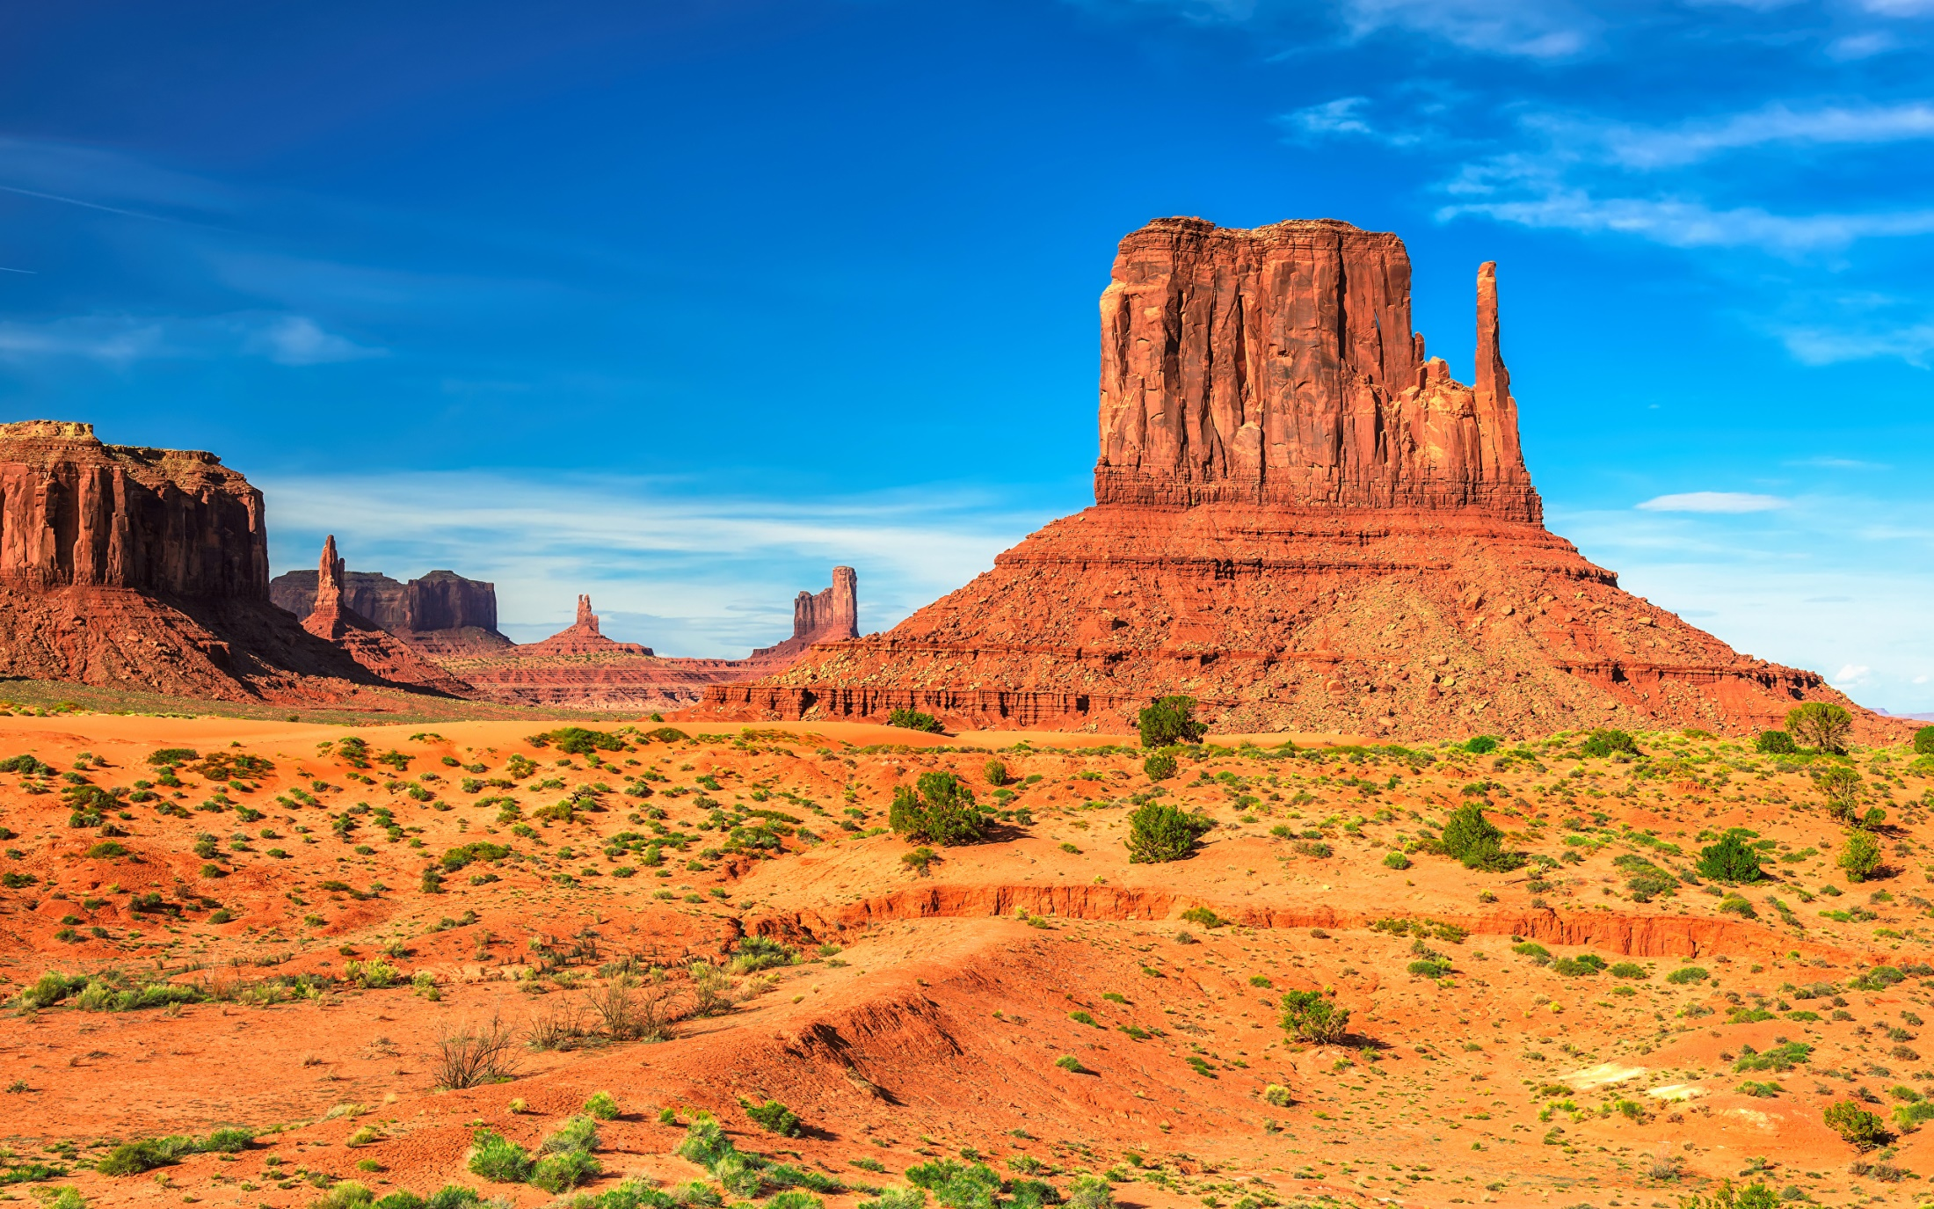
Apocalipsis 13:5
También se le dio boca que hablaba grandes cosas y blasfemias; y se le dio autoridad para actuar cuarenta y dos meses.
Notes:
Apocalipsis 13:5
También se le dio boca que hablaba grandes cosas y blasfemias; y se le dio autoridad para actuar cuarenta y dos meses.

Slide 23
Duración de su supremacía
Un tiempo = Un año = 360 días
Tiempos = Dos años = 720 días
Mitad de tiempo = medio año = 180 días
Total = 1.260 días
42 meses = 42 x 30 = 1.260 días.
1260 AÑOS
538 d.C.
1798 d.C.
SUPREMACÍA PAPAL
Notes:
Si tomamos en cuenta que cuando fueron escritas estas palabras regía el calendario judío, veremos que cada mes se contaba con 30 días y los años con 360 días. Si aplicamos la regla Bíblica de interpretación de día por año (Números 14:34 y Ezequiel 4:5-6), veremos que llegamos a 1.260 días o años.
Si recordamos veremos que fue mencionado en el capítulo 12 de Apocalipsis cuando leímos acerca de la Mujer perseguida por el Dragón. También se mencionó que este es el mismo periodo de: “tiempo, tiempos y medio tiempo”. Todos hablan del mismo poder que reinó por 1260 años.
¿Qué potencia espiritual tuvo un período de 1.260 años para desarrollar su poder, perseguir a los santos y hablar blasfemias contra Dios? Si tomamos en cuenta que la supremacía papal comenzó en el año 538 d.C. y sumamos 1.260 años, llegamos al año 1798 cuando el Gral. Bertier toma preso al Papa, inflingiendo en la cabeza (según la profecía) una herida que parecía mortal.
Durante estos 1.260 años el papado ha introducido en las doctrinas cristianas conceptos que no sólo violan las más elementales enseñanzas bíblicas, sino que asume actitudes en concordancia con la profecía. Veamos algunas de ellas:

Slide 24
Características
"Se le dio boca que hablaba grandes
cosas y blasfemias"... (v. 5).
Blasfemaría Su nombre.
Blasfemia contra Su tabernáculo.
Blasfemaría a los que moran
en el cielo.
Iba a "hacer guerra contra los santos y vencerlos”.
Notes:
Apocalipsis 13:5 p.p. dice: “Y le fue dada boca que hablaba grandes cosas, y blasfemias…”
Su poder está en su boca, en lo que habla, no en la fuerza de sus armas. Esto hace referencia a un poder eclesiástico, que se hace pasar por Dios, pues eso significa blasfemia.
Esto lo dice claramente Juan 10:33: “Respondiéronle los judíos, diciendo: Por la buena obra no te apedreamos, sino por la blasfemia; y porque tú, siendo hombre, te haces Dios”.
Apocalipsis 13:6 amplía aún más esta blasfemia y dice: “Y abrió su boca en blasfemias contra Dios, para blasfemar de su nombre, de su tabernáculo, y de los que moran en el cielo”.
Analicemos esto:
Blasfemaría su nombre: Utiliza el nombre de Dios, o sus atributos: Divinidad, Padre, Santidad e infalibilidad. Creo que podemos ver claramente que hay un poder que utiliza los nombres y atributos de Dios para identificar a un hombre. Esto no es correcto ante Dios.
Blasfemia contra su tabernáculo: El tabernáculo en el desierto fue dado por Dios y era el camino para obtener el perdón. Todo esto terminó cuando Cristo fue crucificado y ascendió al verdadero tabernáculo, el celestial, tal como leemos en Hebreos 8 y en donde hoy se presenta como nuestro Intercesor ante el Padre. Este poder tergiversaría la intercesión de Cristo incluyendo la mediación humana, cuando en realidad a quien se deben confesar los pecados, pedir el perdón y peticionar, es únicamente a Dios. Pero ¿es correcto confesar nuestros pecados como lo enseña la iglesia de Roma? ¿Tiene poder un sacerdote para perdonar los pecados?
Hechos 4:12 dice: “(RVA89) Y en ningún otro hay salvación, porque no hay otro nombre debajo del cielo, dado a los hombres, en que podamos ser salvos”.
Blasfemaría a los que moran en el cielo: Atribuirse facultades como: beatificar, solicitar la intercesión de los santos, y tener las llaves del cielo y del infierno. Estas decisiones les corresponden solo a Dios. La Biblia dice claramente en 1 Timoteo 2:5 “Porque hay un Dios, y asimismo un solo mediador entre Dios y los hombres, el hombre Cristo Jesús”.
Iba a “hacer guerra contra los santos y vencerlos: La inquisición fue el instrumento más acabado de la opresión y destrucción por parte del papado, en contra de todos aquellos que pensaban diferente a la iglesia establecida. Fruto de esa furia no sólo sufrieron los fieles hijos de Dios, sino también científicos, literatos, pintores, y todos aquellos que osaban tener una opinión diferente.

Slide 25
Notes:
Aunque hemos hablado que esta bestia tendría un poder especial por 1260 años, hay otro detalle más sobre esta bestia.

Slide 26
Apocalipsis 13:3-4
Vi una de sus cabezas como herida de muerte, pero su herida mortal fue sanada; y se maravilló toda la tierra en pos de la bestia, y adoraron al dragón que había dado autoridad a la bestia, y adoraron a la bestia, diciendo: ¿Quién como la bestia, y quién podrá luchar contra ella?
Notes:
Apocalipsis 13:3-4 dice: “Y vi una de sus cabezas como herida de muerte, y su herida de muerte fue sanada; y se maravilló toda la tierra en pos de la bestia. Y adoraron al dragón que había dado autoridad a la bestia, y adoraron a la bestia, diciendo: ¿Quién es semejante a la bestia, y quién podrá luchar contra ella?”
Un hecho de características notables es el resurgimiento del poder papal. La caída del comunismo, el nuevo orden mundial, el ecumenismo, y su intervención en la política de las naciones y el mundo, han hecho del papa uno de los referentes mundiales, como no se ha visto desde la Edad Media. Esa búsqueda de consejo y solución a los problemas mundiales por parte del papado, es un claro indicio del cumplimiento de la profecía.

Slide 27
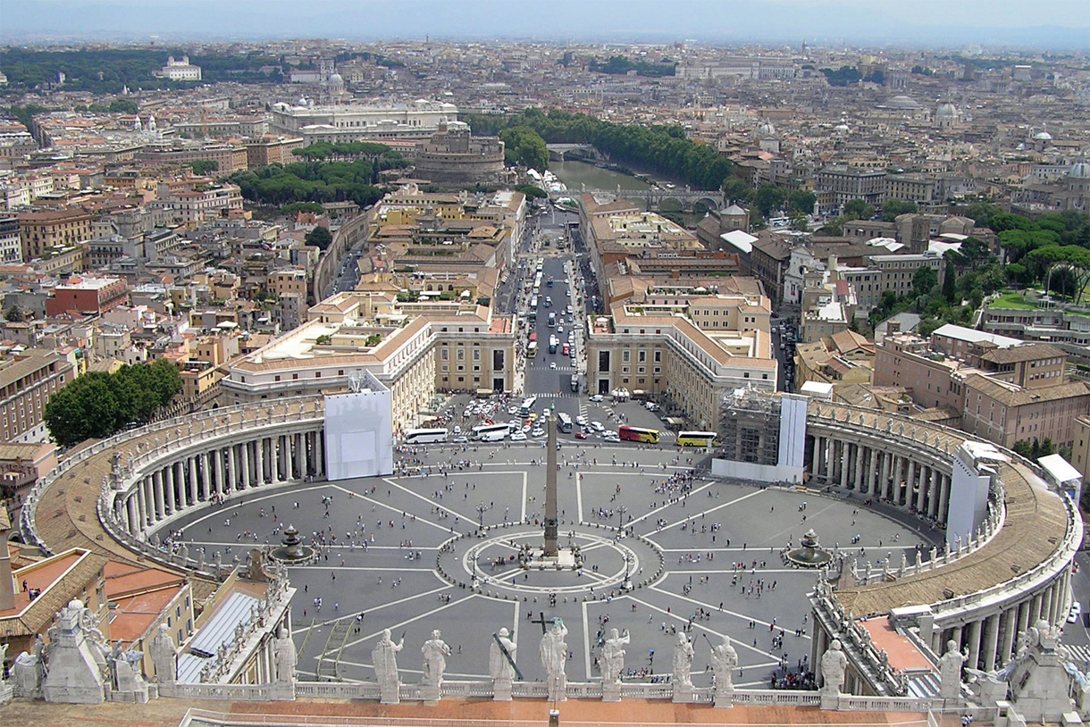
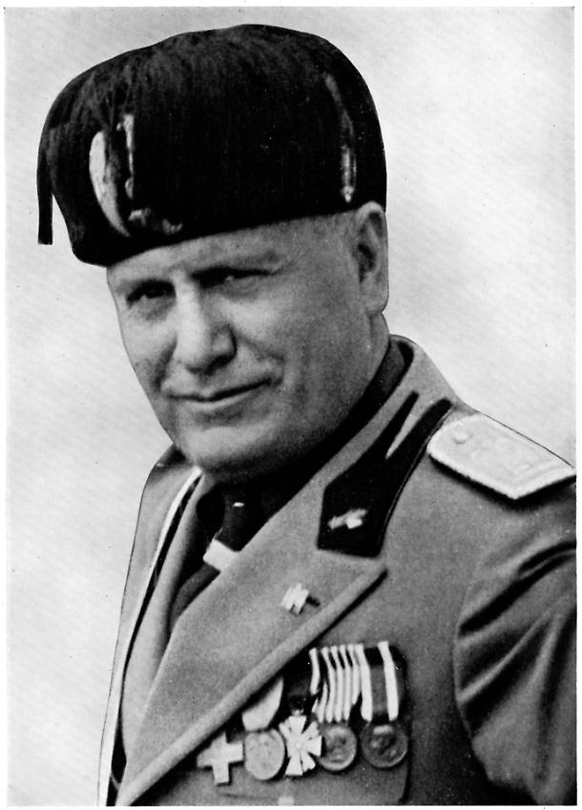

Notes:
El papado pasó de ser rechazado con la Revolución Francesa a ser hoy un poder religioso y político con gran influencia mundial. Tal como lo decía la profecía, esta herida de muerte se sanaría y la tierra iría en pos de la bestia.
Gradualmente el papado recobró su influencia. En 1929 Benito Mussolini, firmó un concordato con el papado dándole 44 hectáreas de tierra que constituyen el estado del Vaticano. Su popularidad aumenta mediante los muchos viajes que incluyen países protestantes, orientales, comunistas y las Naciones Unidas.

Slide 28
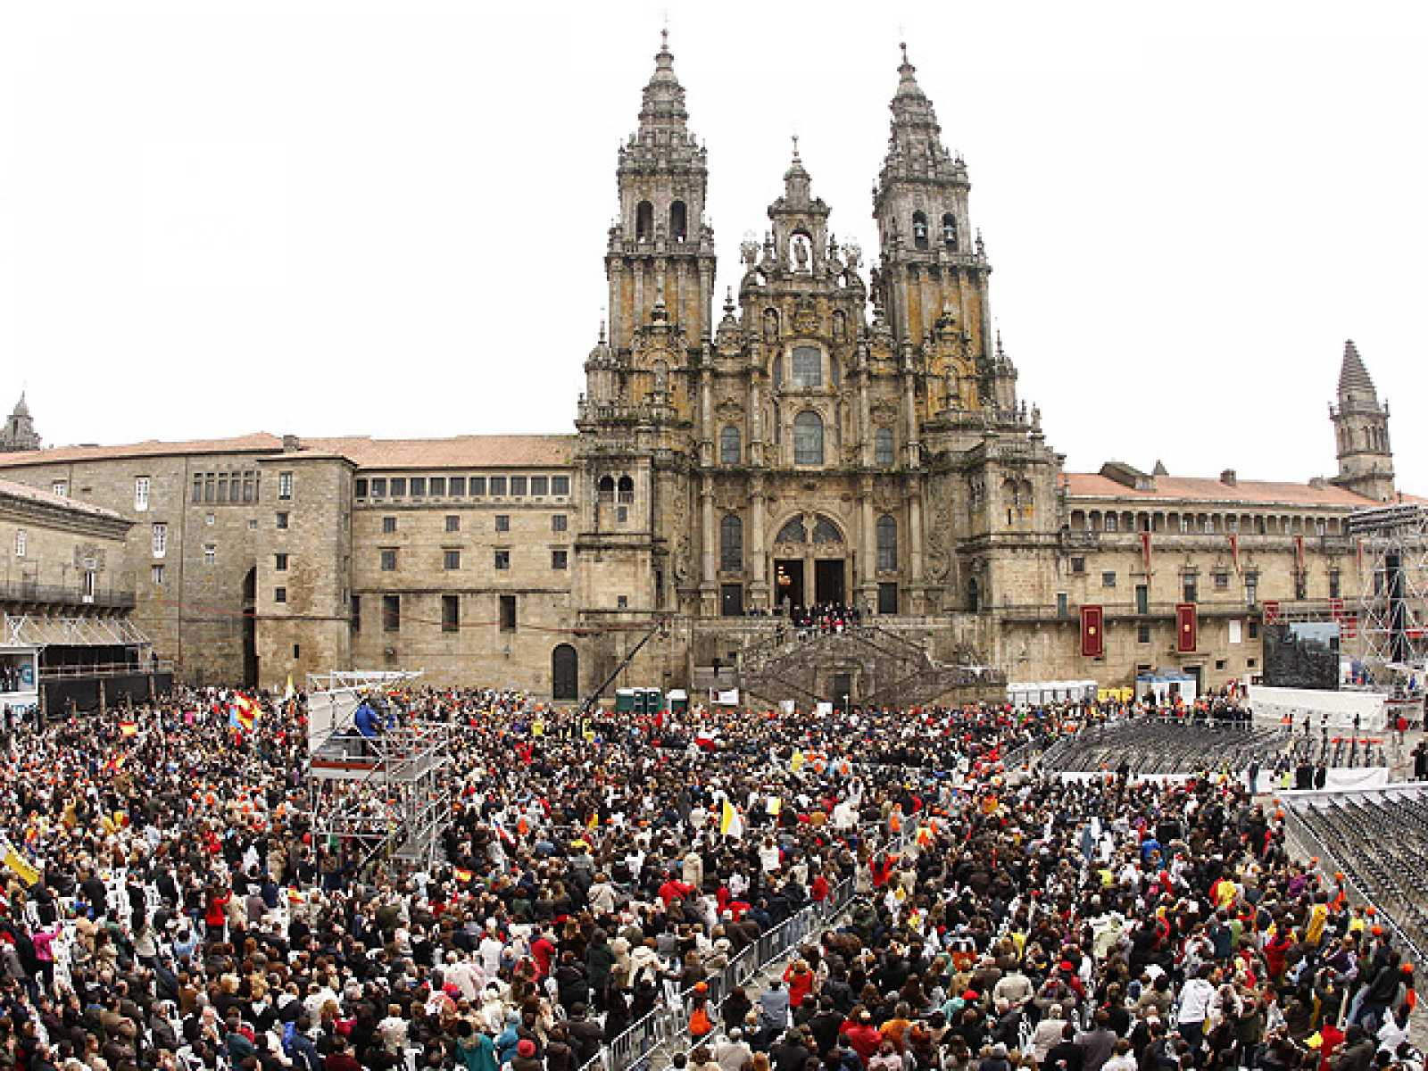
Notes:
Cuando el papado visita cualquier país las masas acuden a escuchar su mensaje. Influyentes políticos extienden su mano al papado. Aun los Estados Unidos que, como lo hemos mencionado en días anteriores, surgió como un país que refugiaba a los que huían de las persecuciones de Europa de la Edad Media, hoy extiende también su mano al Papado. Por primera vez en la historia un papa dio un discurso ante el Congreso de los Estados Unidos y lo hizo el papa Francisco.

Slide 29
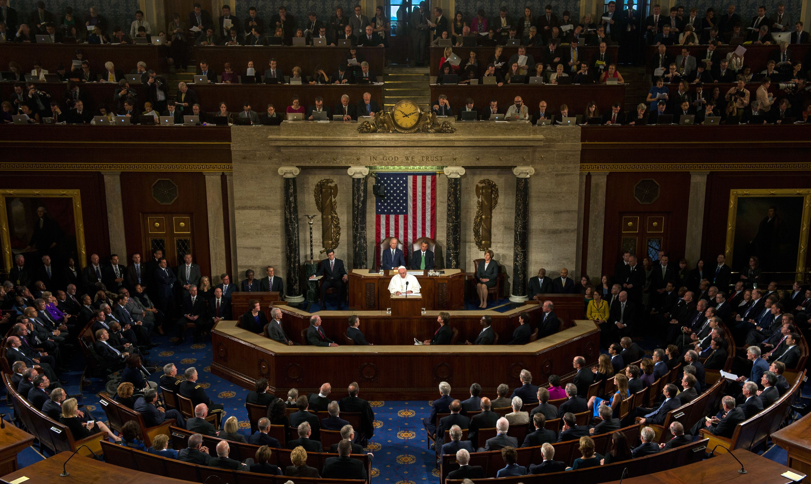
Notes:
La página web “Vox Media” escribió:
En 1960, los prejuicios contra los católicos en Estados Unidos eran lo suficientemente fuertes como para que el candidato presidencial demócrata John F. Kennedy se sintiera obligado a prometer que no aceptaría las órdenes del Vaticano. En aquel entonces, hubiera sido inimaginable que un Papa dirigiera una sesión conjunta del Congreso.
Así que la misma presencia del Papa Francisco en la tribuna de la Cámara de Representantes el jueves es un testimonio de una importante transición cultural en las actitudes de los Estados Unidos hacia la religión en la arena pública. Ahora es de rigor, y casi necesario, para que los candidatos y los funcionarios electos discutan su fe. El presidente de la Cámara John Boehner y la líder demócrata Nancy Pelosi hablan abiertamente de cómo su fe católica influye su trabajo.

Slide 30
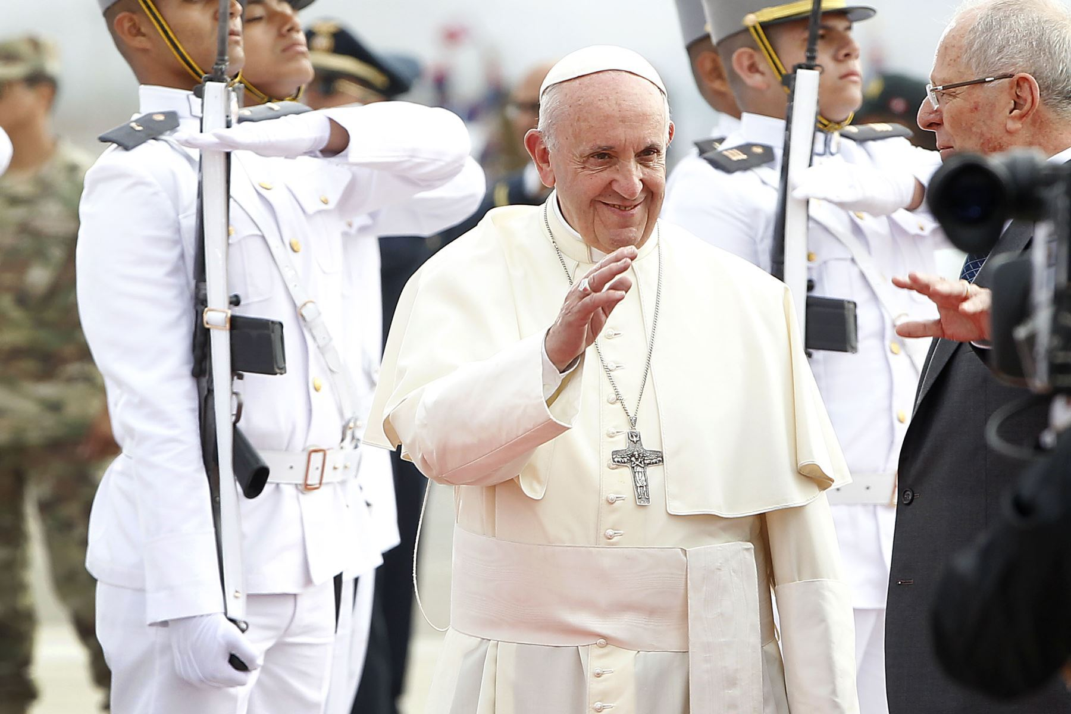
Notes:
Al mismo tiempo, la Iglesia Católica se ha mostrado más dispuesta a participar plenamente en el debate político estadounidense, desde abogar por una reforma migratoria integral, comprobantes escolares y soluciones de cambio climático para oponerse al aborto y al matrimonio entre personas del mismo sexo.
Para entender qué es lo que diferencia al Papa Francisco de sus predecesores, debes saber que él es el primer pontífice jesuita. Los jesuitas se enorgullecen de sus votos de pobreza, su disposición a difundir su fe en lugares peligrosos y olvidados, y su compromiso de afligir a los que se sienten cómodos en nombre de los incómodos.
El Papa Francisco ha demostrado su compromiso con los ideales jesuitas a través de actos públicos de servicio, que incluyó lavarle los pies a delincuentes juveniles (hombres y mujeres, católicos y musulmanes) en un centro de detención en Roma poco después de su elección en 2013. En definitiva, es una forma de servicio para Francisco para llevar la difícil situación de las masas al cuerpo legislativo más poderoso del mundo”.
El carisma que presenta el papado atrae a la sociedad. Lamentablemente no se percibe que este aparente poder cristiano, según la revelación del Apocalipsis no está a favor de Dios sino lucha en contra de la verdad de Dios pues se ha apartado de los principios bíblicos de su Palabra.

Slide 31
El tiempo ha pasado y ha sanado la herida mortal de esta bestia, también llamada Anticristo.
Notes:
El tiempo ha pasado y ha sanado la herida mortal de esta bestia, también llamada Anticristo.

Slide 32
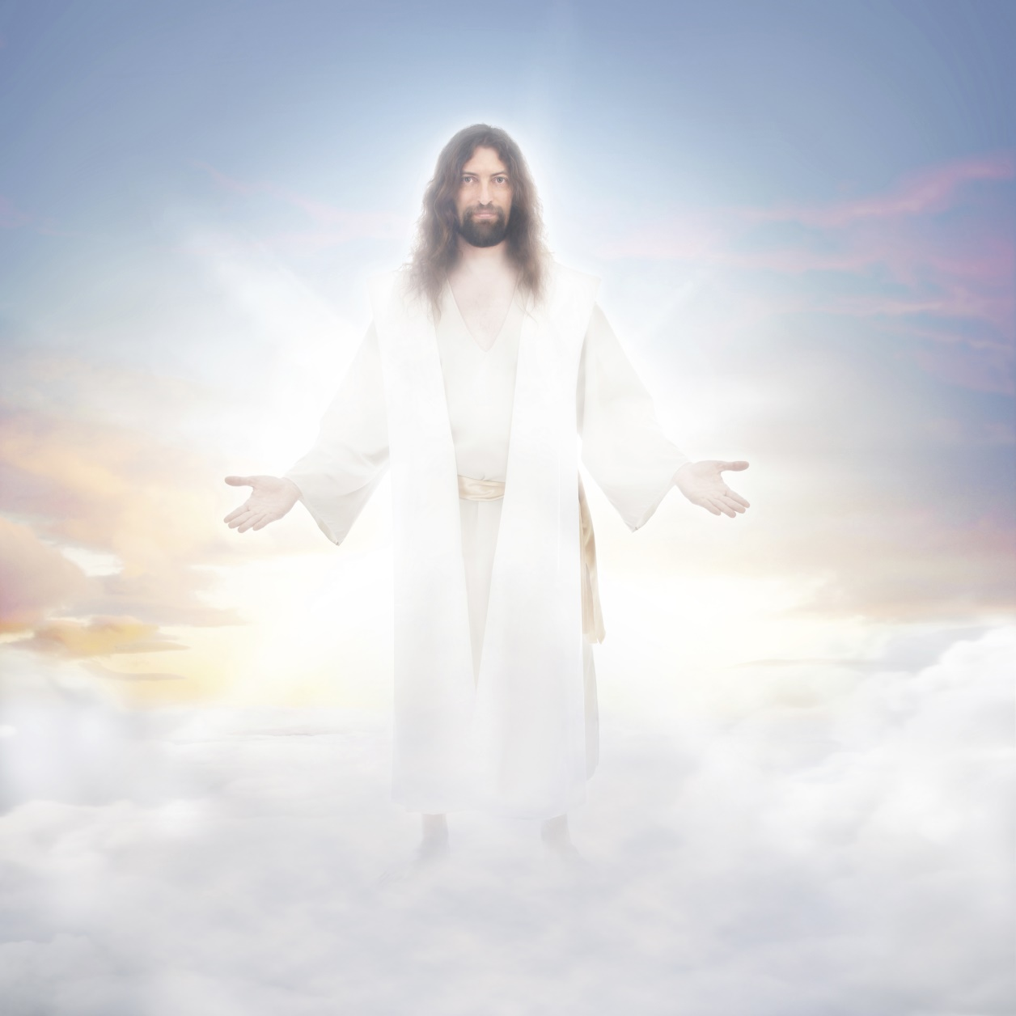
Mateo 24:23-24
Entonces, si alguno os dijere: Mirad, aquí está el Cristo, o mirad, allí está, no lo creáis.
Porque se levantarán falsos Cristos, y falsos profetas, y harán grandes señales y prodigios, de tal manera que engañarán, si fuere posible, aun a los escogidos.
Notes:
Mateo 24:24 dice: “Porque se levantarán falsos cristos, y falsos profetas; y darán señales grandes y prodigios, de tal manera que engañarán, si es posible, aun a los escogidos”.
Su presentación de forma humilde, y sus mensajes pacíficos han conseguido revertir el rechazo que existió en la revolución francesa al papado. Hoy, el mundo no percibe el peligro de este poder al que la Biblia llama Anticristo.

Slide 33
2 Corintios 11:14
Y no es maravilla, porque el mismo Satanás se disfraza como ángel de luz.
Notes:
En 2 Corintios 11:14 el apóstol Pablo dice:
“Y no es maravilla; porque el mismo Satanás se transfigura en ángel de luz”.
El acto capital que coronará el gran drama del engaño será que el mismo Satanás se hará pasar por Cristo.
Hace mucho que la iglesia profesa esperar el advenimiento del Salvador como consumación de sus esperanzas. Pues bien, el gran engañador simulará que Cristo habrá venido. En varias partes de la tierra, Satanás se manifestará a los hombres como ser majestuoso, de un brillo deslumbrador, parecido a la descripción que del Hijo de Dios da San Juan en el Apocalipsis” C. S., p. 683.

Slide 34
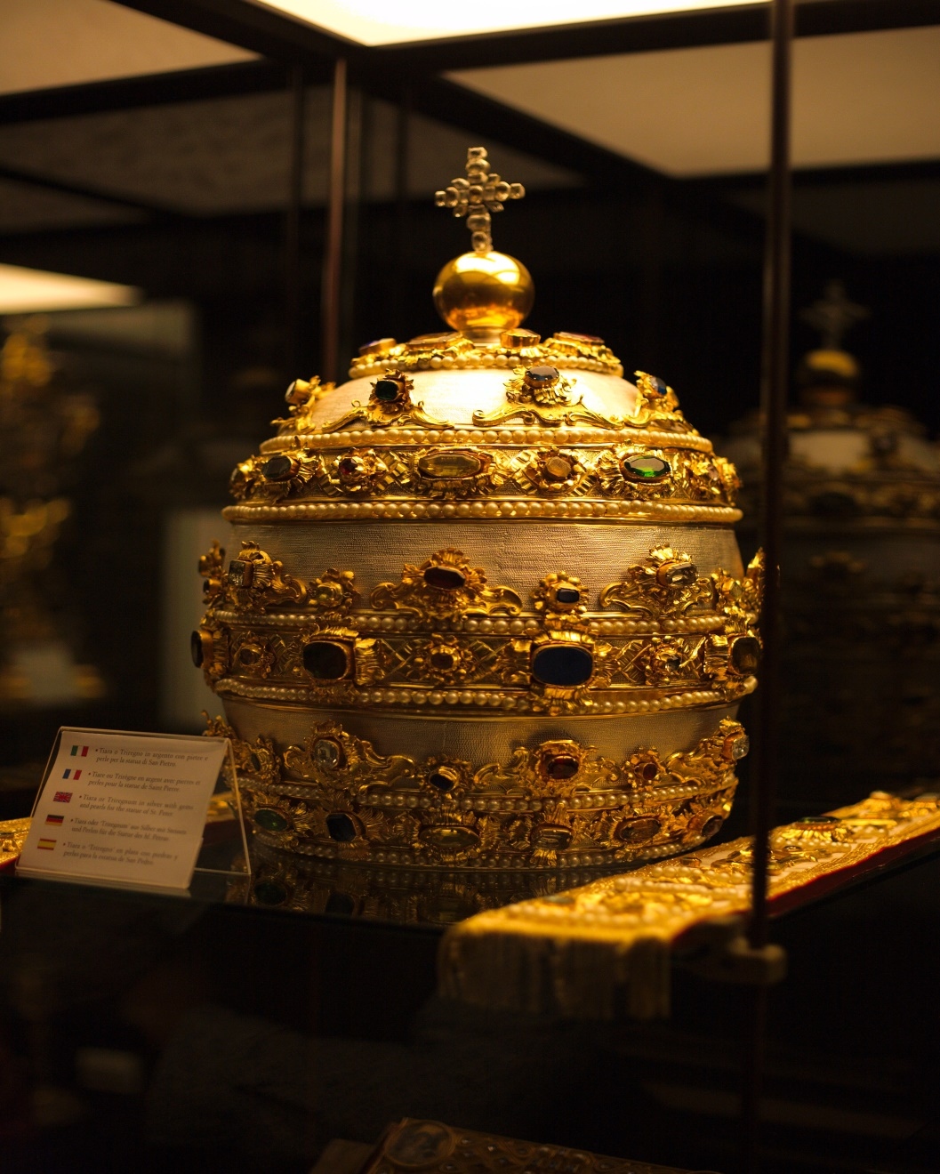
Pero aún nos falta hablar sobre el 666
Notes:
Pero aún nos falta hablar sobre el 666.

Slide 35
Apocalipsis 13:18
Aquí hay sabiduría. El que tiene entendimiento, cuente el número de la bestia, pues es número de hombre. Y su número es seiscientos sesenta y seis.
Notes:
En Apocalipsis 13:18 hablando del mismo poder se nos dice: “Aquí hay sabiduría. El que tiene entendimiento, cuente el número de la bestia; porque es el número del hombre; y su número es seiscientos sesenta y seis”.
La Palabra de Dios dice que es número de hombre. Por lo tanto, debemos identificar al 666 con una persona.
Hasta aquí hemos identificado al papado como el poder al que llama la Biblia: “anticristo”.

Slide 36
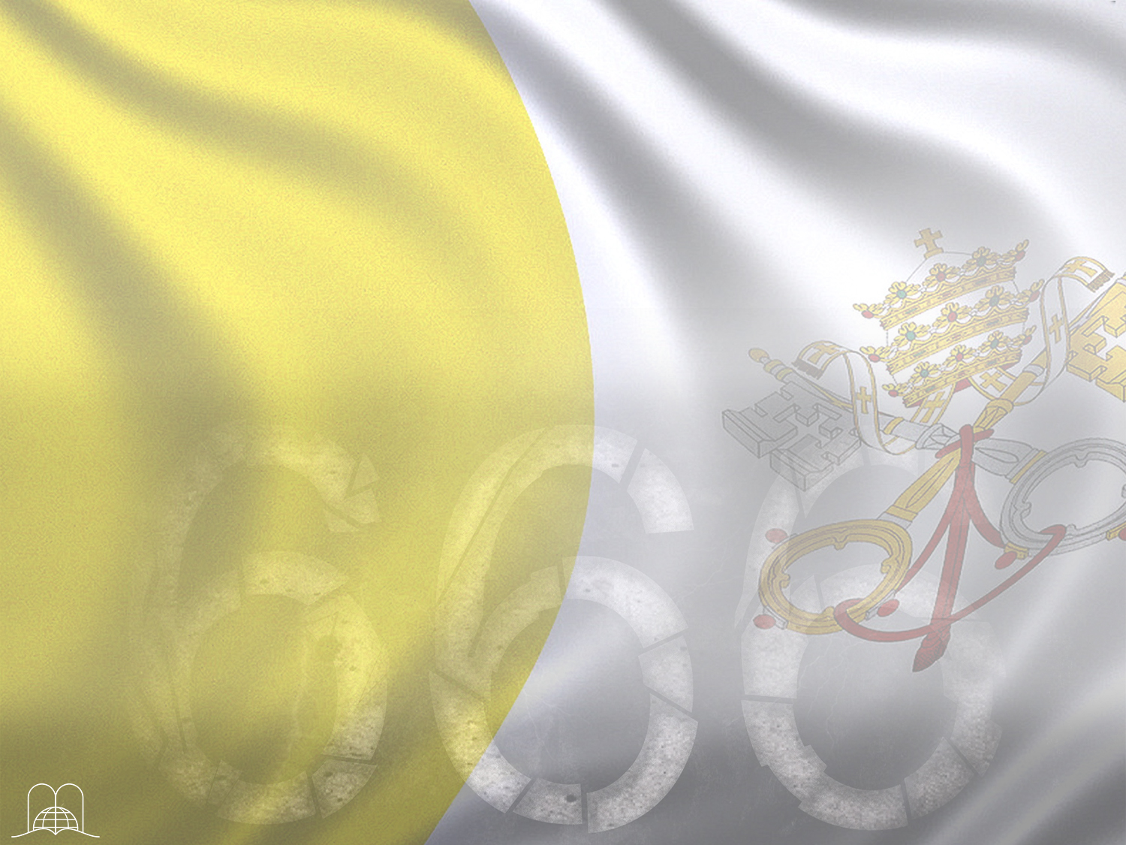
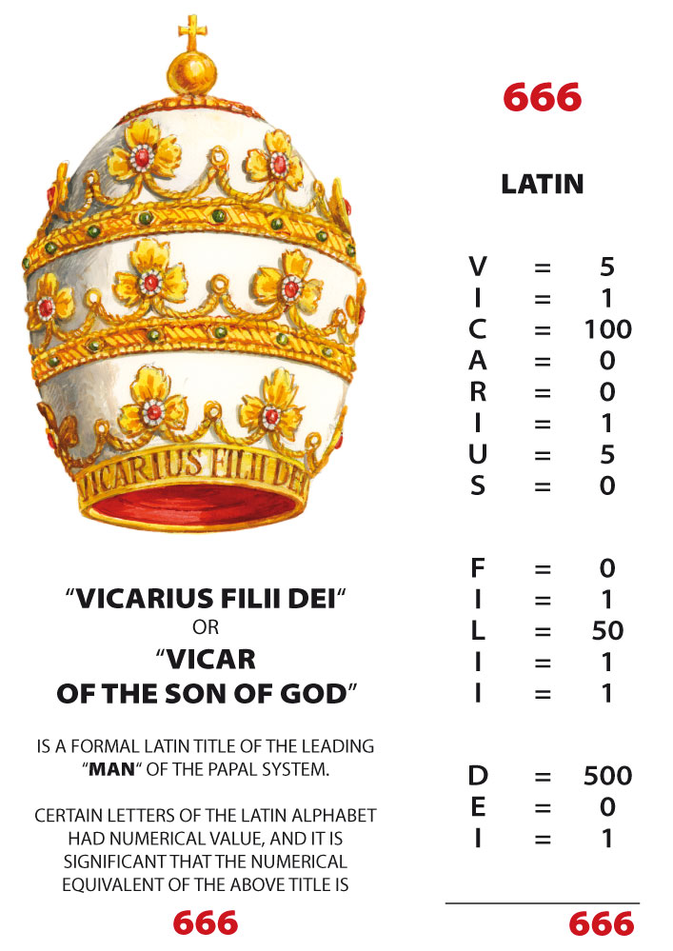
El número de su nombre revelado (Apocalipsis 13:17 ú.p).
Notes:
Uno de los títulos del papa en latín, y que estuvo escrito en su tiara, es: “VICARIVS FILII DEI” que significa “Vicario del Hijo de Dios”. Si a las letras que forman estas palabras, les asignamos el valor que tienen los números romanos en latín, el idioma de Roma y de la Iglesia durante siglos ¿qué resultado obtenemos?
Recordamos que la I: equivale a 1, la V equivale a 5, la C equivale a 100, la L equivale a 50 y la D equivale a 500. Ahora sumemos estos números y veremos que dará 666.
Mis queridos amigos, hemos visto que el 666 es el mismo poder que está mencionado en los diferentes textos del capítulo 13 de Apocalipsis: es el poder papal.

Slide 37
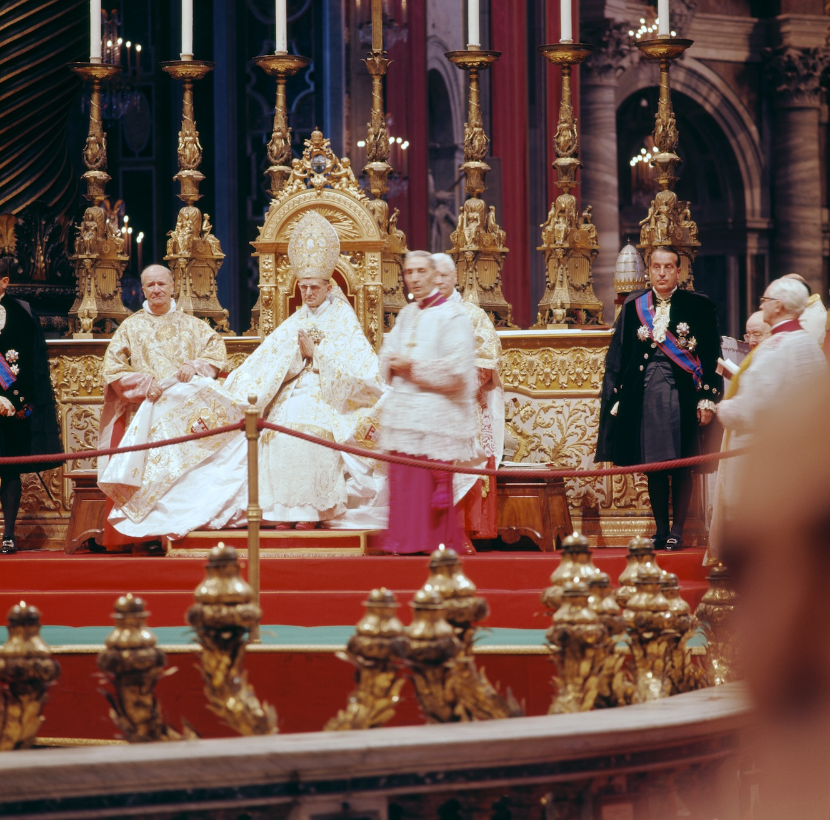
Notes:
El papado es admirado en la actualidad por sus mensajes pacíficos y reconciliadores, sin embargo, no ha cambiado sus principios opuestos a la Palabra de Dios.
El papado presenta un sistema religioso que tergiversó y continúa tergiversando la verdad. Hay revelaciones duras en el Apocalipsis, pero Dios ha dado luz para mostrar el camino de vida.
Dios te invita, mi estimado amigo, a asumir una posición a favor de sus mandamientos, de su verdad y cuidarte de no caer bajo la influencia de un poder, que no solo persiguió a los fieles en el pasado, sino que también en el futuro asumirá un rol importante en contra de los fieles hijos de Dios.

Slide 38
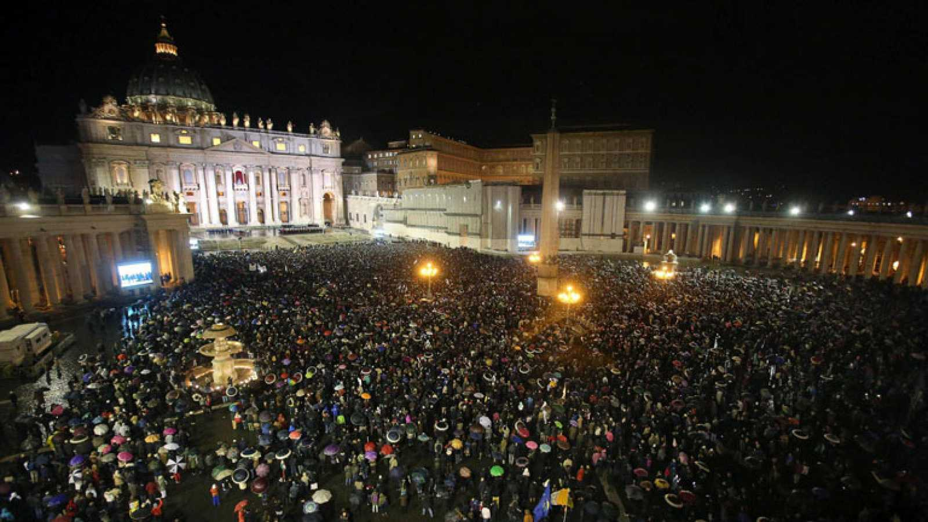
Apocalipsis 13:8-9
“Y todos los que moran en la tierra la adorarán, cuyos nombres no están escritos en el libro de la vida del Cordero, el cual fue inmolado desde el principio del mundo.
Si alguno tiene oído, oiga”.
Notes:
Apocalipsis 13:8-9 nos da un claro llamado. La Palabra de Dios dice:
“Y todos los que moran en la tierra la adorarán, cuyos nombres no están escritos en el libro de la vida del Cordero, el cual fue inmolado desde el principio del mundo. Si alguno tiene oído, oiga”.
El mundo reconocerá cada día más este poder papal al que la Biblia llama “la bestia” o Anticristo. Pero los resultados para Dios son claros, sus nombres no están escritos en el libro de la vida.
Tenemos una decisión que tomar. No podemos adorar a Dios y al mismo tiempo reconocer un poder que se opone a la voluntad de Dios. Si queremos seguir su voluntad debemos tomar la decisión de apartarnos de lo que está errado, de brindar apoyo a un poder que se opone a Dios y seguir la voluntad de su Palabra.

Slide 39
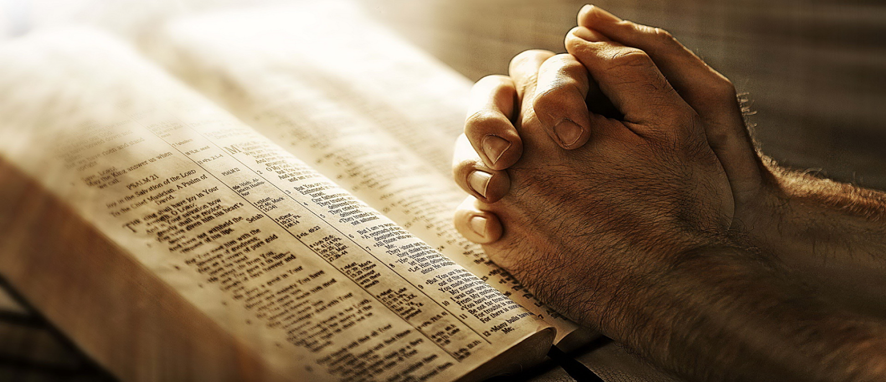
Notes:
La Biblia nos dice que el que tiene oído para oír, que oiga. Acepta la invitación de Dios y toma tu decisión de buscar a aquellos creyentes fieles que siguen los pasos de la verdad. Ten cuidado de no rendir homenaje al papado, un poder que se levanta contra Dios, aunque habla sobre Dios y utiliza aun la Biblia.
Aunque en el pasado el papado estaba muy distanciado del protestantismo, hoy se han tendido muchos lazos de comunión y se realizan encuentros ecuménicos de intercambio entre el catolicismo y el protestantismo. Este intercambio no agrada a Dios pues el papado no ha cambiado ni cambiará sus principios según la profecía. No caigas en la trampa de estas alianzas cristianas que toleran cualquier doctrina, inclusive aquellas que no tienen base bíblica.
No pierdas tu nombre del Libro de la Vida del Cordero, el libro en el que estará definido el destino de cada persona y su salvación. Sé fiel a Dios y sigue el camino de la verdad que está revelado en su Palabra.
Te espera un hogar maravilloso en el cielo. ¡Una paz que no se puede describir! ¡No habrá persecución, no habrá falsas enseñanzas! ¡Allí estaremos en un lugar seguro y de alegría por la eternidad!
Dios te bendiga ricamente.
Les invito a ponerse de pie al dirigirnos a Dios a través de una oración antes de despedirnos.

Slide 40
Próximo tema:
“Estados Unidos en
el Apocalipsis”
Notes:
Hoy hemos identificado al Anticristo y al 666. Dios nos ayude a poder avanzar en el camino de la verdad y no caer bajo la influencia del poder que se opone a Dios.
A la salida pueden solicitar la hoja de repaso del tema estudiado esta noche de la serie de Apocalipsis.
Les invitamos nuevamente para el día de mañana a escuchar otro tema más.
Mañana a la misma hora de hoy disfrutaremos de otro documental de la serie: “Jerusalén, tras las huellas de Jesús”. Visitaremos “La Vía Dolorosa y Gábata o Lithostrotos”.
También escucharemos la conferencia sobre una profecía del fascinante libro del Apocalipsis titulada “Estados Unidos en el Apocalipsis”.
Te esperamos el día de mañana a la misma hora de hoy. No te pierdas el programa y ven junto con tu familia y tus amistades.
¡Que Dios te bendiga ricamente y hasta mañana!

Slide 41



labibliatienerazón.org
info@labibliatienerazón.org
Notes:
labibliatienerazón.org
info@labibliatienerazón.org

